Slide 1
NÚMERO DE EQUIPO: 3
GRADO: SEXTO DE PREPARATORIA

Slide 2
Problemas Sociales, Económicos y Políticos de México: Gladys Rocío Fernández Chong.
Introducción al Estudio de las Ciencias Sociales y Económicas: Gladys Rocío Fernández Chong.
Geografía Económica: Roberto Jiménez García.
Derecho: Manuel Felipe Fernández Allende.
Psicología: Rosa Isela Pelayo Pelayo (AA).
Probabilidad y Estadística: César Valdez Santiago (AA).
Informática: Jorge López Martínez (AA).
ASIGNATURAS BASE
ASIGNATURAS
DE APOYO (AA)

Slide 3
PREPARATORIA
CLAVE: 1399
CICLO ESCOLAR 2018 -2019
Fecha de inicio: 12 de noviembre 2018
Fecha de término: 13 de mayo 2019
Nombre del proyecto:
¿Pensando qué sigue para saber a dónde ir?

Slide 4
INTRODUCCION O JUSTIFACIÓN Y DESCRIPCIÓN.
La realidad en el que el mundo actual se desarrolla, los cambios científicos, sociales, económicos, políticos y tecnológicos específicamente de la Ciudad de México y la zona conurbada, requiere que las instituciones educativas de nivel medio superior del sistema incorporado de la UNAM, como es el caso del Colegio Francés Hidalgo, cuenten con una investigación de las escuelas de educación superior que respondan y den continuidad al perfil de egreso del nivel medio superior, mismo que deberá estar acorde con las necesidades y requerimientos que demanda la sociedad en el contexto de la globalización, y además sea acorde a los nuevos programas de estudio que la DGIRE ha propuesto para responder a las exigencias del Siglo XXI.
Las actuales condiciones contextuales que imperan en la Ciudad de México generan cada vez y en mayor medida un gran esfuerzo para los jóvenes, quienes tienen que enfrentar un mundo cada vez más exigente y competitivo en lo académico, laboral y social.
Es por ello la necesidad de brindarles un espacio real de desarrollo integral dentro del aula escolar que les permita adquirir las competencias y habilidades necesarias para enfrentar dicha situación, pero además deberán contar con la información de todas las universidades que puedan darle continuidad a sus capacidades ya desarrolladas encaminándolas convenientemente para su formación profesional.
Por ello, el proyecto busca recopilar información sobre las universidades que mejor responden al perfil egreso de la preparatoria del Colegio Francés Hidalgo para proponer una mecánica en donde el alumno trabaje, conozca y se enfrente con situaciones reales que deberá enfrentar en su vida de estudiante profesional y/o laboral, para que pueda determinar una universidad que abarque todas las dimensiones de su desarrollo y que lo integren como un ser capaz de afrontar de manera óptima su proceso de formación profesional.

Slide 5
OBJETIVO GENERAL DEL PROYECTO
Crear los mecanismos para la mejor elección de universidad
con base en los programas de estudio y la filosofía institucional, buscando que esta elección responda y dé continuidad a las características del perfil de egreso de los alumnos de sexto año del nivel preparatoria en el Colegio Francés Hidalgo.

Slide 6
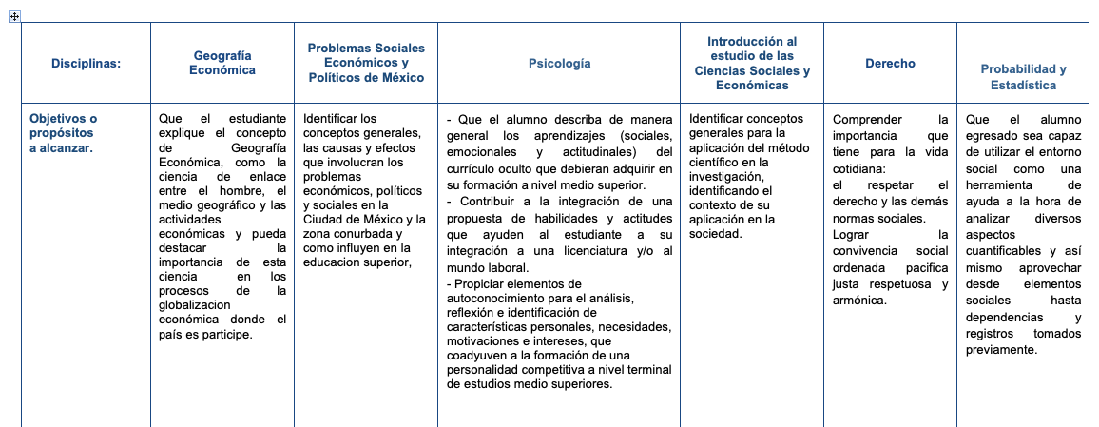
OBJETIVO O PROPOSITOS A ALCANZAR DE CADA ASIGNATURA

Slide 7
DISCIPLINAS, CONTENIDOS Y CONCEPTOS INVOLUCRADOS
Causas y efectos de los problemas sociales, económicos y políticos en la educación superior. Unidad I conceptos generales y III La educación en México
Palabras clave: Causas, Efectos, Problemas, Educación superior, legislación.
Problemas Sociales Económicos y Políticos de México
UNIDAD I,II y III
Derecho Constitucional: garantías individuales; Derecho Social: Derecho educativo:
Palabras clave:
Regulación
Educación superior.
Unidad I
Introducción a la Geografía económica.
Conceptos clave:
Globalización
Educación superior
Crear los mecanismos para la mejor elección de universidad
con base en los programas de estudio y la filosofía institucional, buscando que esta elección responda y dé continuidad a las características del perfil de egreso de los alumnos de sexto año del nivel preparatoria en el Colegio Francés Hidalgo.
Derecho
Geografía Económica
Introducción al estudio de las Ciencias Sociales y Económicas
Unidad II economía Unidad III . Grupos sociales,
Palabras clave: Globalización, Esquemas Socioeconómicos, Educación superior.

Slide 8
ASIGNATURAS DE APOYO
Informática.- uso de aplicaciones para la elaboración y presentación de los productos digitales.
Problemas Sociales Económicos y Políticos de México
Crear los mecanismos para la mejor elección de universidad
con base en los programas de estudio y la filosofía institucional, buscando que esta elección responda y dé continuidad a las características del perfil de egreso de los alumnos de sexto año del nivel preparatoria en el Colegio Francés Hidalgo.
Psicología.- uso de métodos y técnicas para la elaboración de cuestionario, entrevistas y perfiles empleados en el proyecto.
Derecho
Geografía Económica
Introducción al estudio de las Ciencias Sociales y Económicas
Estadística y Probabilidad.- uso de herramientas estadísticas para la recolección, organización, procesamiento y presentación de la información.

Slide 9
DOCUMENTACIÓN DE ACTIVIDADES DE ENSEÑANZA APRENDIZAJE
ACTIVIDAD INTERDISCIPLINARIA PARA DETONAR EL PROYECTO
Nombre de la actividad: Introducción al Programa Conexiones.
Objetivo: Establecer un primer dialogo con el alumno para aproximarlo al concepto de sistemas complejos y de la interdisciplinariedad.
Grado: 6º
Fecha de realización: 12 de noviembre de 2018
Asignatura participantes, temas y conceptos de cada una: Derecho (Derecho Constitucional: garantías individuales, Derecho Social: Derecho educativo, Regulación, Educación superior.); Geografía económica (introducción a la geografía económica: globalización); Problemas Sociales Económicos y Políticos de México (la educación en México: Causas, efectos, legislación, educación superior); Introducción al Estudio de las Ciencias Sociales y Económicas (grupos sociales: globalización, esquemas socioeconómicos, educación superior).
Fuentes de apoyo:
DGIRE (2018). Conexiones: Una mirada a la interdisciplinariedad. UNAM. Recuperado el 3 de agosto de 2018 de http://conexiones.dgire.unam.mx
DGIRE (2018). Conversatorio interdisciplinario. Conceptualización y experiencias. México. UNAM. Recuperado el 7 de noviembre de 2018 de https://www.youtube.com/watch?time_continue=239&v=cKDR38dyiW4
DGIRE (2018). Interdisciplinariedad y sistemas complejos. México. UNAM. Recuperado el 7 de noviembre de 2018 de https://www.youtube.com/watch?time_continue=217&v=bPWDI3STms0
Justificación de la actividad: Explicar la mecánica de la interdisciplinariedad como un estrategia para resolver un sistema complejo.

Slide 10
Descripción de apertura de la actividad:
Se compartirá con los alumnos el concepto de interdisciplinariedad y la experiencia que dejó el trabajo realizado por los profesores en la primera etapa del programa.
Con la presentación en Power Point del Portafolio Virtual de Evidencia se mostrarán los objetivos del programa y la infografía realizada por los maestros localizados en el micrositio Conexiones.
Descripción del desarrollo de la actividad:
Tiempo después se problematizará a los alumnos mediante la participación de los profesores de Física, Artes, Matemáticas, Literatura, Geografía y Etimologías, quienes darán una aportación respecto a la obra de Las meninas de Diego Velázquez desde la mirada de su disciplina, para lo cual contarán con un tiempo de 10 minutos para su intervención.
Los alumnos deberán tomar nota de las ideas que les llamen la atención y que consideren relevantes, señalando en todo momento de qué disciplina la tomó.
Descripción del cierre de la actividad:
Para cerrar la sesión se procederá a un tiempo de preguntas y respuestas para orientar las inquietudes generadas.
Se explicará a los alumnos que ante tantas miradas disciplinarias se puede estar ante la presencia de un sistema complejo y que uno de los paradigmas para resolverlo es la interdisciplinariedad.
En el salón de clase los alumnos, de forma colaborativa, elaborarán un diagrama de bloques que muestre las ideas de cada disciplina y elaborarán una conclusión grupal.

Slide 11
Descripción de lo que se hará con los resultados:
Como resultado de la experiencia se generó en los alumnos la conceptualización de problema complejo e interdisciplinariedad que se tomará como punto de partida para mostrar en la siguiente sesión los propósitos de la interdisciplinariedad como estrategia para la solución de problemas y como una forma de aprendizaje para el ciclo escolar 2018- 2019.
Análisis, logros alcanzados y aspectos a mejorar:
A través de la obra de arte Las Meninas de Diego Velázquez y de la participación de profesores de diversas asignaturas se logró que los alumnos establecieran un significado en cuanto a la forma; el cómo un problema complejo se puede resolver desde diferentes disciplinas, lo que da lugar al concepto de interdisciplinariedad.
Se detectó que uno de los aspectos a mejorar e implementar es la evaluación de la sesión.
Toma de decisión:
Se decidió que para las sesiones posteriores se aplicará un mecanismo de autoevaluación para que los alumnos se apropien de los avances en cada sesión.

Slide 12
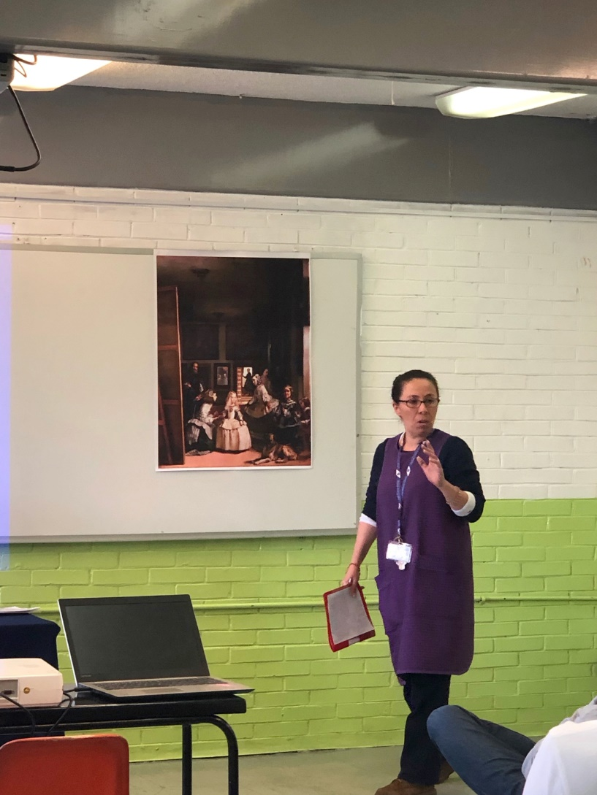
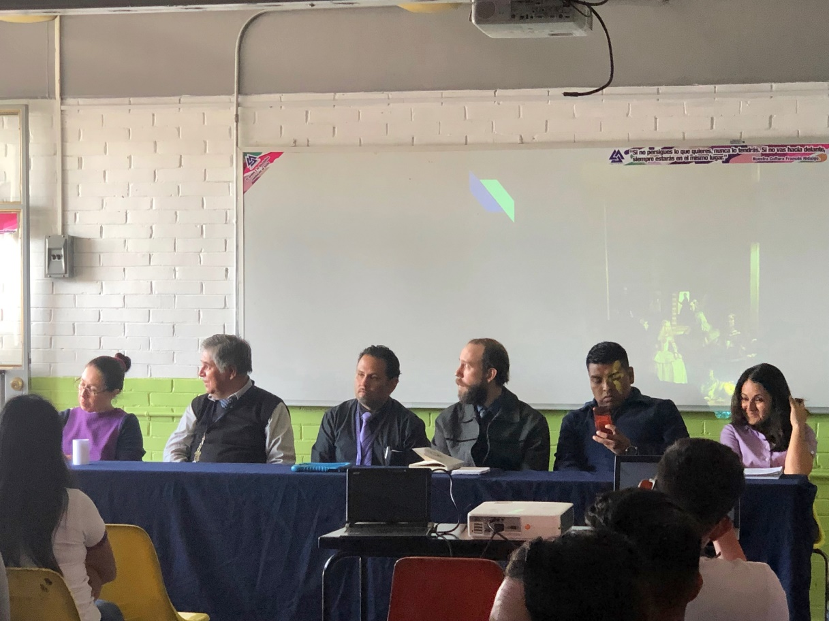
EVIDENCIA DE LA PLENARIA:

Slide 13
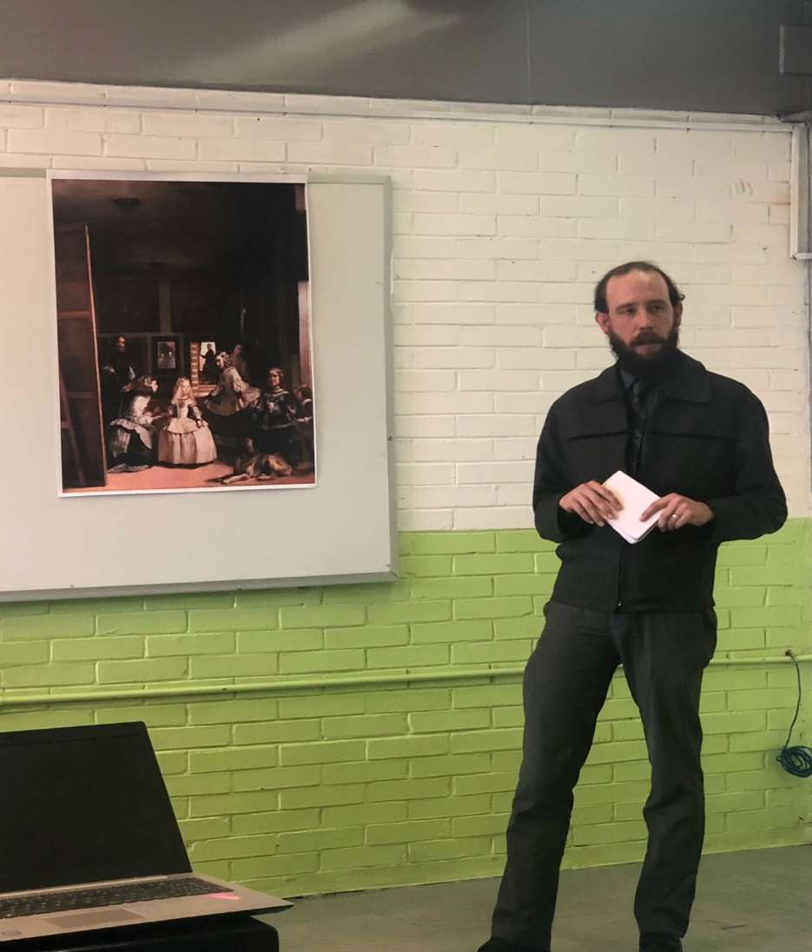
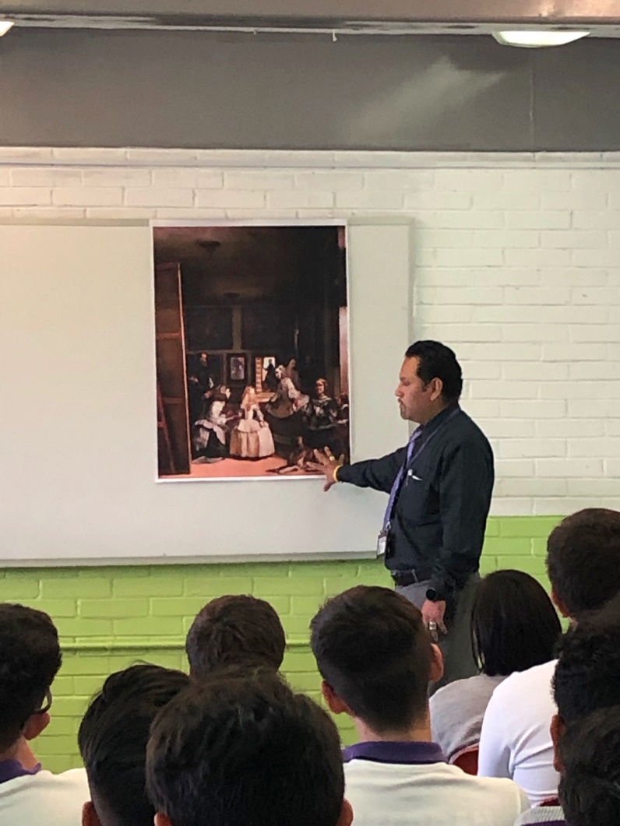
EVIDENCIA DE LA PLENARIA:

Slide 14
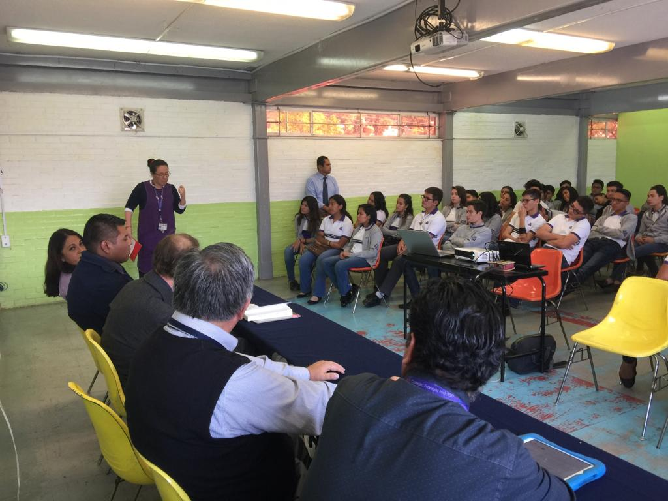
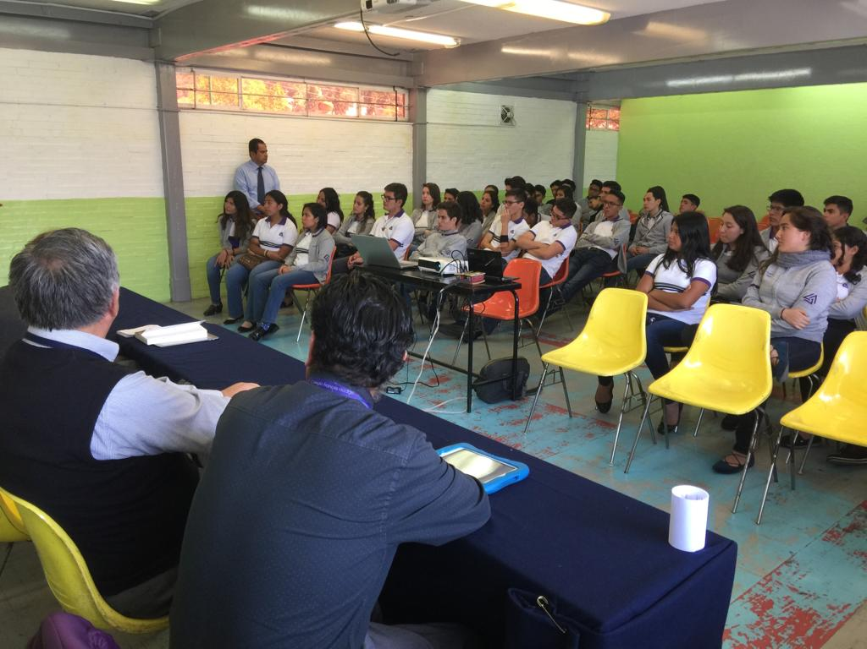

Slide 15
DOCUMENTACIÓN DE ACTIVIDADES DE ENSEÑANZA APRENDIZAJE
ACTIVIDAD INTERDISCIPLINARIA PARA DESARROLLO DEL PROYECTO
Nombre de la actividad: Una mirada a la interdisciplinariedad.
Objetivo: Explica qué es el programa Conexiones y cómo favorece la integración del aprendizaje.
Grado: 6º
Fecha de realización: 14 de diciembre de 2018
Asignatura participantes, temas y conceptos de cada una: Derecho (Derecho Constitucional: garantías individuales, Derecho Social: Derecho educativo, Regulación, Educación superior.); Geografía económica (introducción a la geografía económica: globalización); Problemas Sociales Económicos y Políticos de México (la educación en México: Causas, efectos, legislación, educación superior); Introducción al Estudio de las Ciencias Sociales y Económicas (grupos sociales: globalización, esquemas socioeconómicos, educación superior).
Fuentes de apoyo:
Mancilla, Ricardo. Introducción a la interdisciplina. 6 de septiembre 2017. Recuperado el 3 de septiembre de 2018. Disponible en <https://www.youtube.com/watch?v=PNx-ZJ7F72E>
DGIRE (2018). Conexiones: Una mirada a la interdisciplinariedad. UNAM. Recuperado el 3 de agosto de 2018 de http://conexiones.dgire.unam.mx
Justificación de la actividad: Explicar qué es interdisciplinariedad.

Slide 16
Descripción de apertura de la actividad:
Definir el término Interdisciplinariedad mediante una “lluvia de ideas” y anotar en una hoja de rotafolio las aportaciones del grupo.
Leer carta de presentación del Programa: Conexiones, una mirada a la interdisciplinariedad.
Descripción del desarrollo de la actividad:
Ver el video de Ricardo Mancilla Introducción a la Interdisciplinariedad
https://www.youtube.com/watch?v=PNx-ZJ7F72E
Descripción del cierre de la actividad:
Elaborar un mapa mental en equipo que contenga:
Definición de la interdisciplinariedad;
Cómo hacer un trabajo interdisciplinario;
Qué valores son necesarios para llevarla a cabo, y
Cómo favorece el aprendizaje.
Es recomendable observar algunos ejemplos de mapas mentales en internet.
Recomendado:
https://www.youtube.com/watch?v=-qCMqfLwTVA

Slide 17
Descripción de lo que se hará con los resultados:
El resultado consistió en posicionar el concepto de interdisciplinariedad, lo permite al alumno saber el qué, por qué y para qué, que será utilizado para poder continuar en la siguiente sesión; construir cómo se ubican los conceptos dentro del ámbito de la epistemología y la metodología del proceso interdisciplinario.
Análisis, logros alcanzados y aspectos a mejorar:
En este segundo momento interdisciplinario de la fase de desarrollo del proyecto se tuvo como propósito que el alumno explicara el programa de conexiones y el cómo favorece la integración del aprendizaje a través de la participación de los alumnos en actividades de búsqueda de información.
Derivado del análisis del vídeo de Ricardo Mancilla en el tema de introducción a la interdisciplinariedad, se logró que los alumnos definieran el concepto de interdisciplinariedad y la forma en que da solución a problemas, así como el que a través de esta estrategia se favorece el aprendizaje de todas las asignaturas participantes, ya que permite que el alumno pueda encontrar una aplicación práctica a la conceptualización teórica de cada una.
Toma de decisión:
Dada la buena conceptualización de concepto interdisciplinario por parte de los alumnos se toma la decisión de tocar el tema de la epistemología para ponderar el proceso como una forma de aprendizaje.

Slide 18
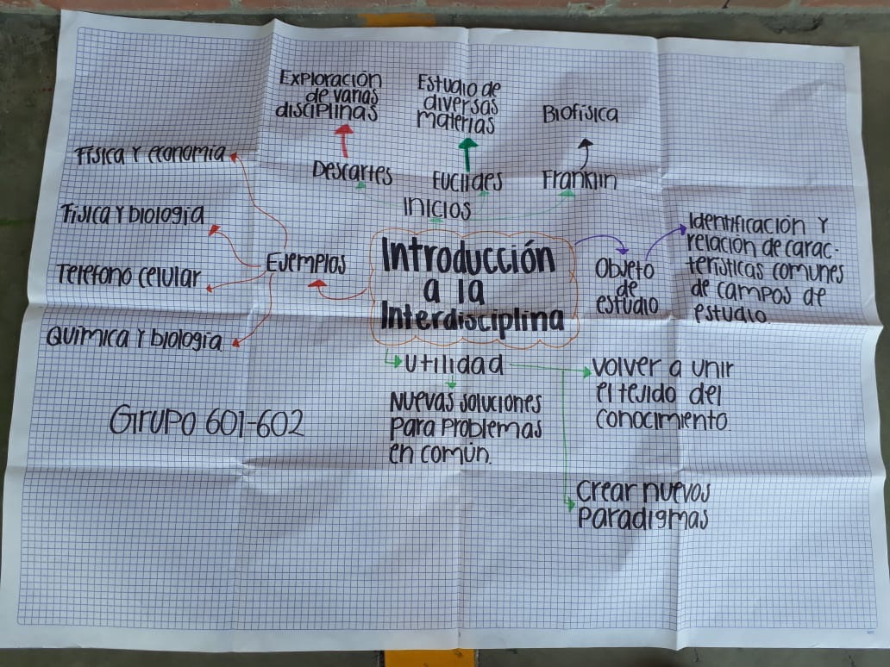
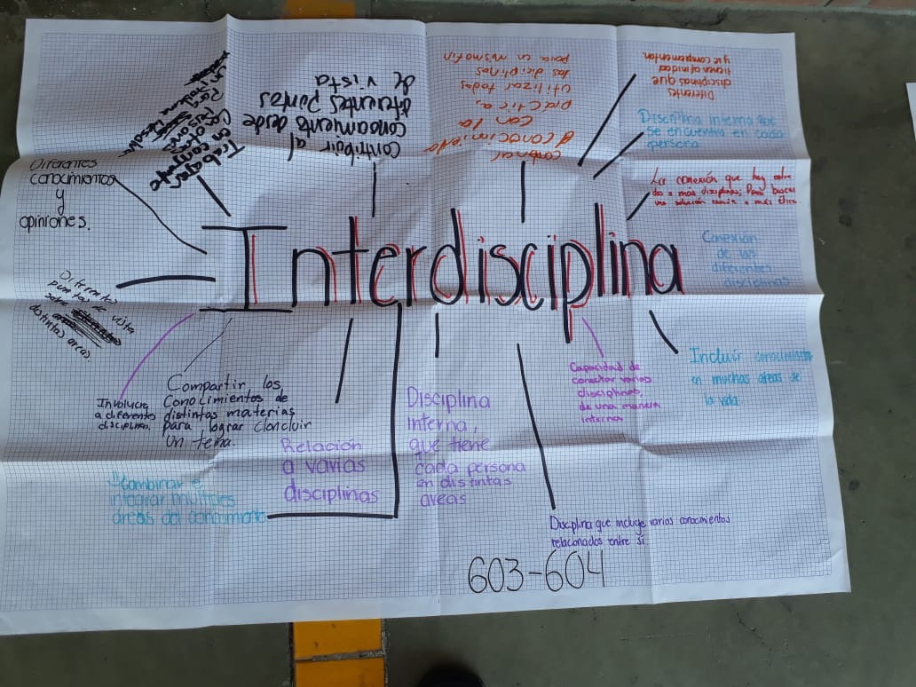
EVIDENCIA DE LA PRIMERA SECUENCIA DIDÁCTICA:

Slide 19
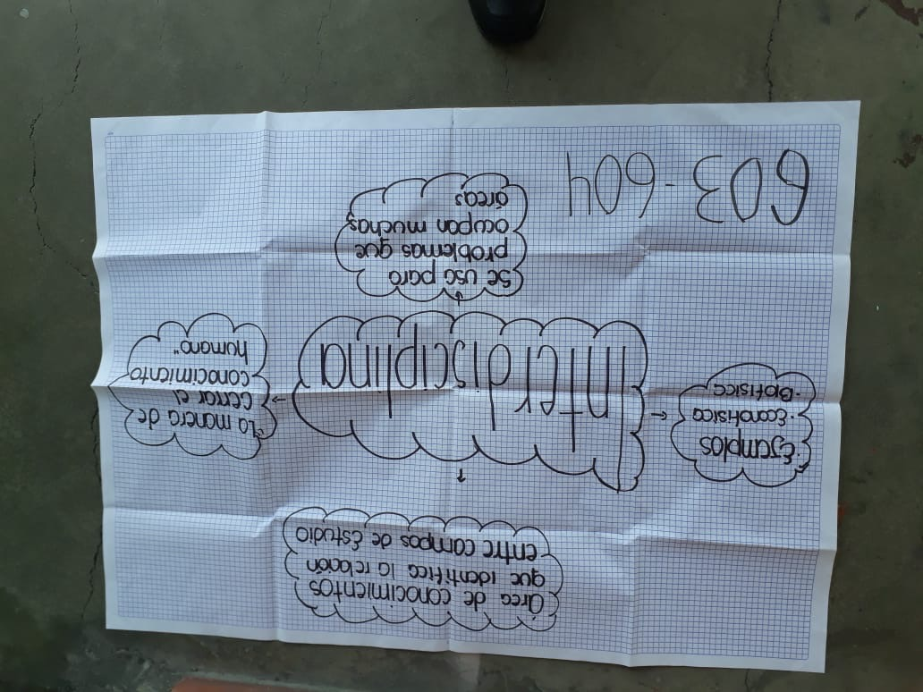
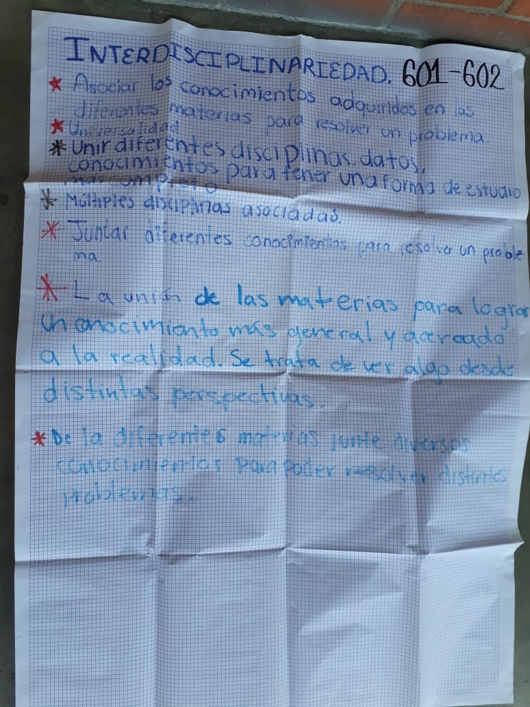
EVIDENCIA DE LA PRIMERA SECUENCIA DIDÁCTICA:

Slide 20
DOCUMENTACIÓN DE ACTIVIDADES DE ENSEÑANZA APRENDIZAJE
ACTIVIDAD DISCIPLINARIA DE LA FASE DE DESARROLLO DEL PROYECTO
Nombre de la actividad: Importancia y utilidad de la investigación, sus métodos y tipos de conocimiento.
Objetivo: Explica qué es la epistemología y su importancia en la construcción del conocimiento.
Grado: 6º
Fecha de realización: 24 de enero de 2019
Asignatura participantes, temas y conceptos de cada una: Derecho (Derecho Constitucional: garantías individuales, Derecho Social: Derecho educativo, Regulación, Educación superior.); Geografía económica (introducción a la geografía económica: globalización); Problemas Sociales Económicos y Políticos de México (la educación en México: Causas, efectos, legislación, educación superior); Introducción al Estudio de las Ciencias Sociales y Económicas (grupos sociales: globalización, esquemas socioeconómicos, educación superior).
Fuentes de apoyo:
Plataforma de fuetes autorizadas http://www.latindex.ppl.unam.mx
Justificación de la actividad:
El alumno reconocerá la manera en que se construye el conocimiento, comprendiendo cómo la realidad es interpretada de manera diversa por cada individuo y por cada disciplina.
Descripción de apertura de la actividad:
Muchas veces no somos conscientes de lo que sabemos hasta que nos preguntamos por ello. Por eso te proponemos que leas y respondas las siguientes preguntas acerca de algunos conocimientos, habilidades, actitudes y valores que se tratarán en el proyecto Conexiones, así sabrás qué tanto sabes.
Responde a las preguntas dando clic a la siguiente liga:
https://goo.gl/forms/LgD0zjKeyBvck7fX2
Analizar los resultados y comentarlo en plenaria

Slide 21
Responder a las siguientes preguntas en el cuaderno:
¿Alguna vez, algo ha llamado tu atención? ¿Te gustaría investigarlo? ¿Conoces algún problema social y quisieras proponer soluciones?
Descripción del desarrollo de la actividad:
Definir el término Epistemología y conocimiento mediante una “lluvia de ideas” y anotar en una hoja de rotafolio las aportaciones del grupo.
Investigando sobre el tema:
Consulta en Internet o en otras fuentes a tu alcance mínimo tres definiciones y explicaciones del término epistemología.
1.-_____________________________________________________
2.-_____________________________________________________
3.- _____________________________________________________
Luego, en el siguiente mapa cognitivo escribe tres palabras que consideres que están relacionadas con la epistemología y explica por qué en el cuadro que está debajo.

Slide 22
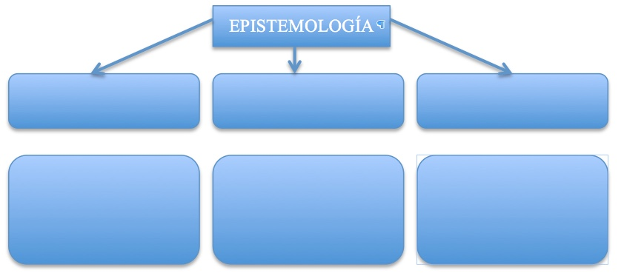
Escribe tu propio concepto de epistemología: lo importante es que interpretes con tus palabras la información recabada.
MI DEFINICIÓN DE EPISTEMOLOGÍA
___________________________________________________
___________________________________________________
Recomendaciones:
Con el objeto de ampliar tus investigaciones con información fidedigna y sólida te recomendamos visitar el siguiente sitio:
http://www.latindex.ppl.unam.mx

Slide 23
Descripción del cierre de la actividad:
A partir de lo que sabes hasta ahora de la epistemología, redacta en tu cuaderno un texto en el que destaques sus aspectos más significativos. Además de las citadas, puedes acceder también a otras fuentes de información guiado por tu profesor.
Finaliza el apunte con tus propias conclusiones sobre el concepto y los elementos del conocimiento que ofrece la epistemología, no olvides incluir en el texto la importancia del estudio y proceso de construcción del conocimiento.
Como evidencia tomar una foto de la actividad del cuaderno y en equipo elijan la que enviarán al correo del profesor.
Descripción de lo que se hará con los resultados:
Derivado del reconocimiento al proceso interdisciplinario como fuente del conocimiento en el campo de la epistemología se procederá a reconocerla como una forma de aprendizaje y generar conocimiento.

Slide 24
Análisis, logros alcanzados y aspectos a mejorar:
A través de diversas fuentes se dio significado al concepto de epistemología, asimismo, se propuso reconocer las formas en cómo se construye el conocimiento y la comprensión del cómo la realidad es interpretada de manera diversa por cada individuo. La perfección de la misma, se reconoce, puede darse a través del trabajo interdisciplinario. Será necesario seguir consolidando esta postura para no perder la alineación conceptual.
Toma de decisión:
Resulta importante la alineación que se ha logrado en la definición del proyecto Conexiones, una mirada a la interdisciplinariedad; con base solida, la comunidad está preparada para comenzar con cualquier proyecto de investigación.

Slide 25
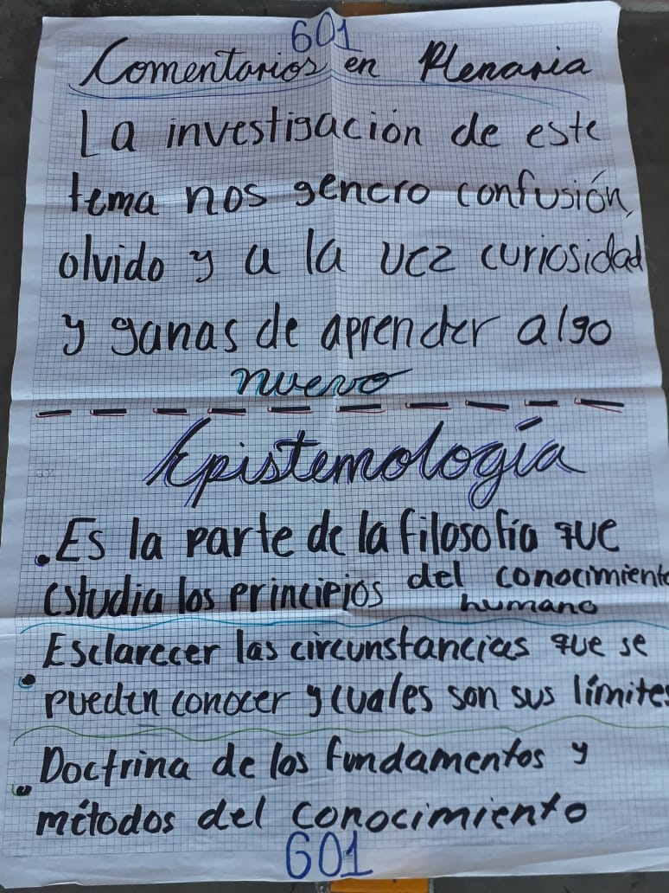
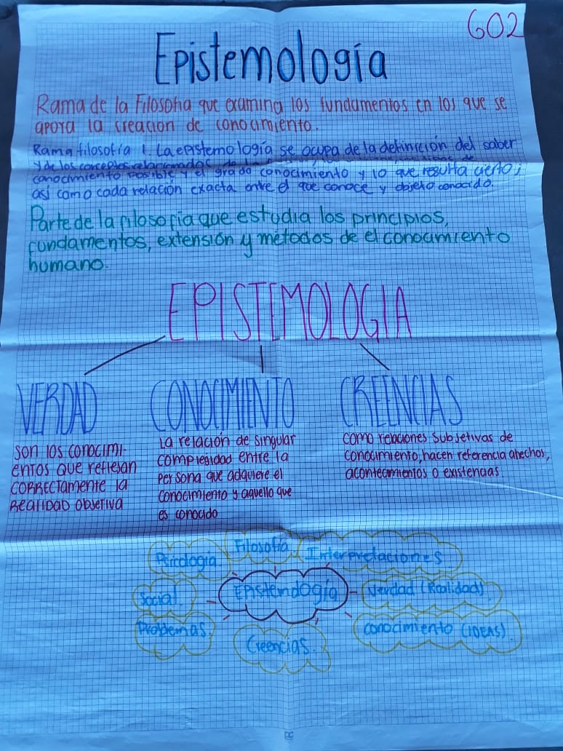
EVIDENCIA DE LA SEGUNDA SECUENCIA DIDÁCTICA:

Slide 26
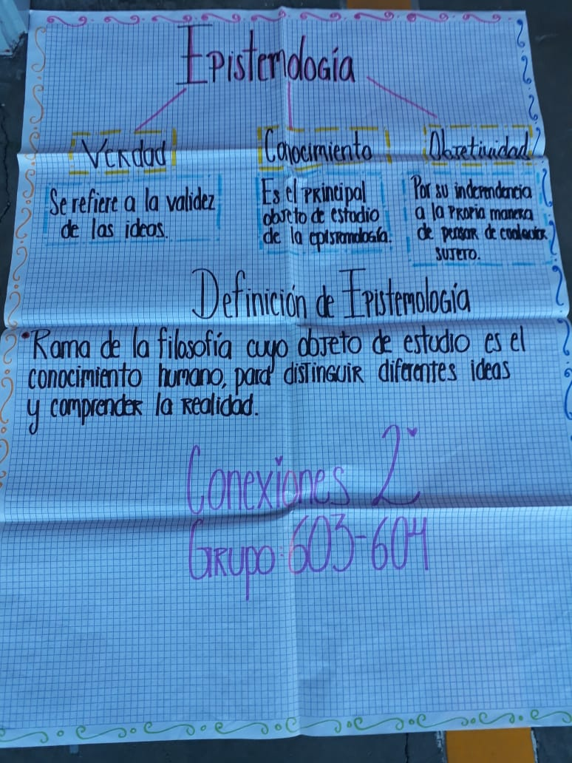
EVIDENCIA DE LA PRIMERA SECUENCIA DIDÁCTICA:

Slide 27
DOCUMENTACIÓN DE ACTIVIDADES DE ENSEÑANZA APRENDIZAJE
ACTIVIDAD DISCIPLINARIA DE LA FASE DE DESARROLLO DEL PROYECTO
Nombre de la actividad: Estado del arte del proyecto.
Objetivo: Reconocer la importancia de construir el estado del arte suficiente para sustentar el comienzo de cualquier investigación. Asimismo, reconocer las fuentes a través de las citas y referencias.
Grado: 6º
Fecha de realización: 7 de marzo de 2019
Asignatura participantes, temas y conceptos de cada una: Derecho (Derecho Constitucional: garantías individuales, Derecho Social: Derecho educativo, Regulación, Educación superior.); Geografía económica (introducción a la geografía económica: globalización); Problemas Sociales Económicos y Políticos de México (la educación en México: Causas, efectos, legislación, educación superior); Introducción al Estudio de las Ciencias Sociales y Económicas (grupos sociales: globalización, esquemas socioeconómicos, educación superior).
Fuentes de apoyo:
UNAM (2019). Cómo hacer citas y referencias. México. UNAM. Recuperado el 3 de enero de 2019 de http://bibliotecas.unam.mx/index.php/desarrollo-de-habilidades-informativas/como-hacer-citas-y-referencias-en-formato-apa .
Justificación de la actividad: El alumno adoptará una perspectiva teórica a partir de la interpretación de la información construida en el estado del arte.
Descripción de apertura de la actividad:
En tu cuaderno de literatura anota tres definiciones de estado del arte con la cita y referencia correspondiente.
En equipo construye una definición que incluya a las tres definiciones y expónganlas al grupo, elegir y enviársela al profesor en turno como evidencia de la labor realizada.

Slide 28
Descripción del desarrollo de la actividad:
Del tema “perfil de egreso y elegir la universidad adecuada”, busca el estado del arte que a tu parecer lo sustente adecuadamente (incluir la cita y referencia).
En equipo construye un estado del arte que incluya la aportación de todos los integrantes cuidando en todo momento la claridad del texto.
Expóngalas al grupo y sume toda la información para construir un solo documento que integre a todos los equipos.
Descripción del cierre de la actividad:
Intercambiar entre los diferentes grupos los documentos finales, leerlos y recuperar ideas que puedan sumar.
En forma grupal realizar sus conclusiones, anotar experiencias y determinar qué más faltaría investigar para enriquecer la investigación.
Descripción de lo que se hará con los resultados:
Como resultado se identificó la importancia del proceso de investigación en la solución de problemas de su contexto, asegurando primeramente lo que otros han resuelto y dimensionando la forma de contribuir en el tema, lo que permitirá dimensionar los alcances del proyecto.

Slide 29
Análisis, logros alcanzados y aspectos a mejorar:
Este momento permitió que los alumnos reconozcan lo que otros han investigado respecto al problema que se han planteado, además, identificaron el mecanismo para reconocer la autoría a través de realizar las citas y las referencias de manera conveniente, lo que será de mucha importancia para respaldar lo investigado y contar con una sólida base teórica.
Toma de decisión:
A través del desarrollo de este momento, se logró que los alumnos pudieran establecer de manera conveniente cómo conformar el estado del arte, así como realizar las citas y las referencias de manera conveniente conforme a las reglas que establecen algunos órganos de investigación. Por ello se toma la decisión de establecerlo como requisito riguroso en el trabajo de proyecto y en todo el quehacer académico de la preparatoria.

Slide 30
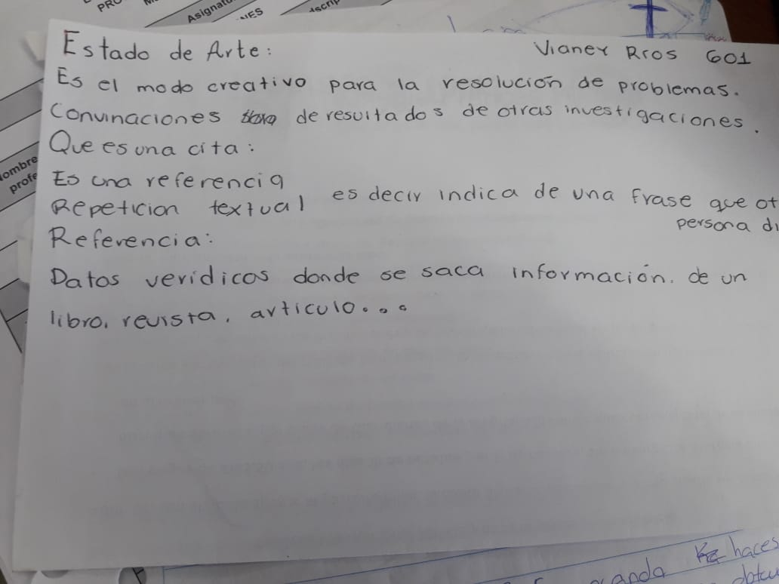
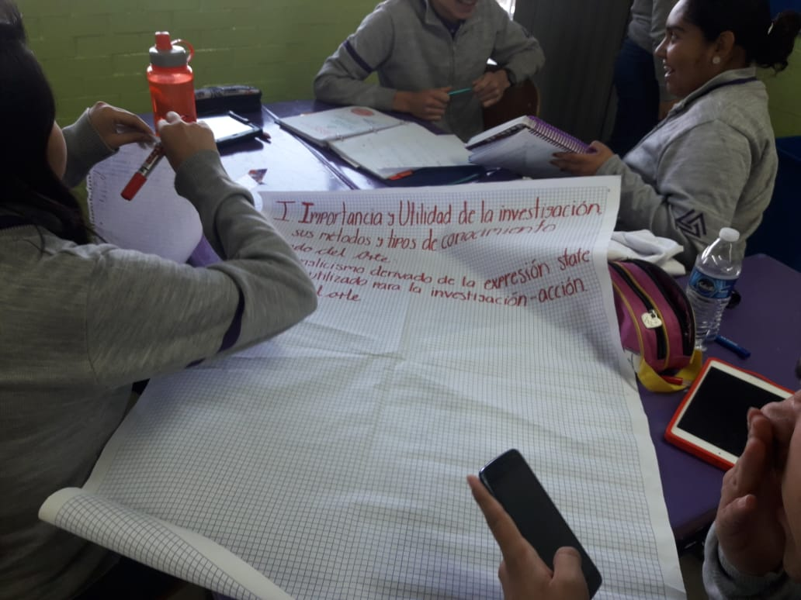

Slide 31
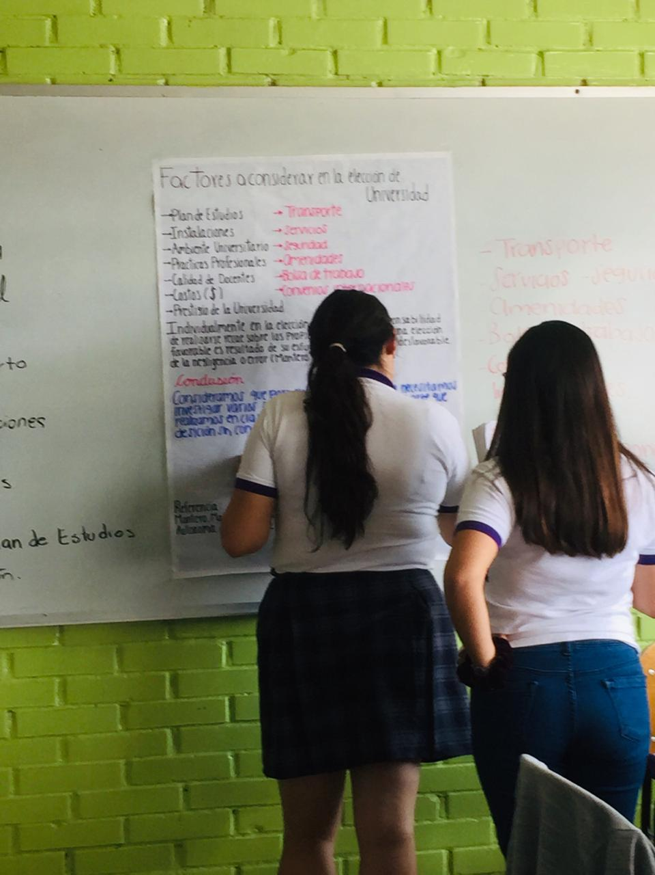
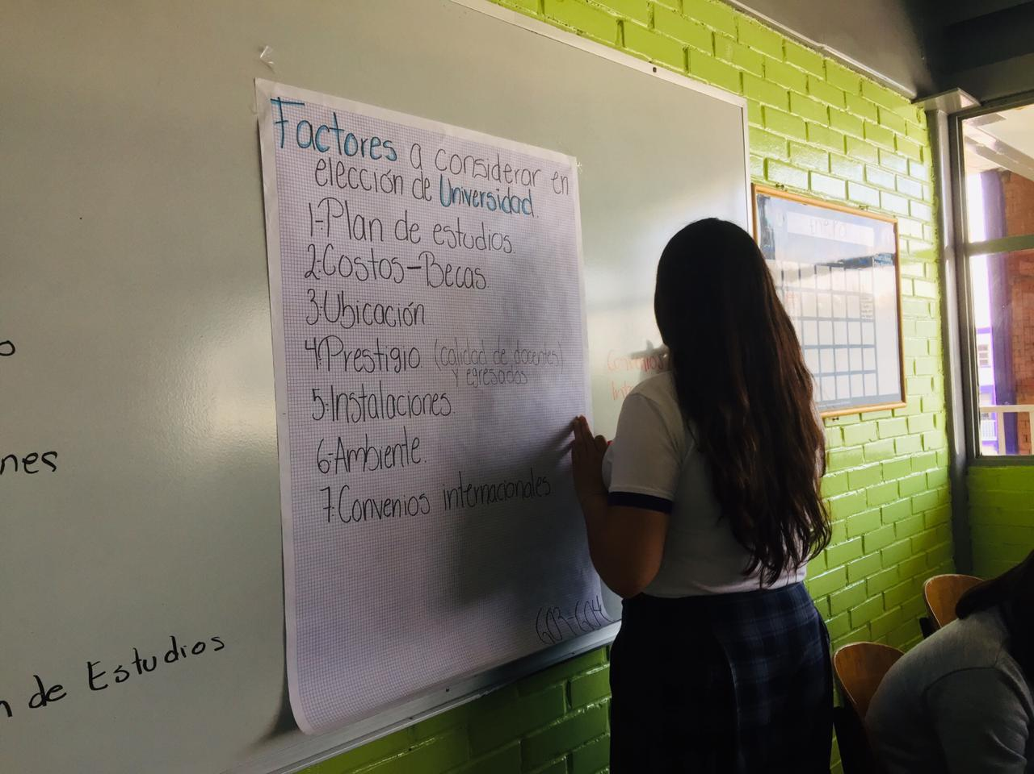
EVIDENCIA DE LA TERCERA SECUENCIA DIDÁCTICA:

Slide 32
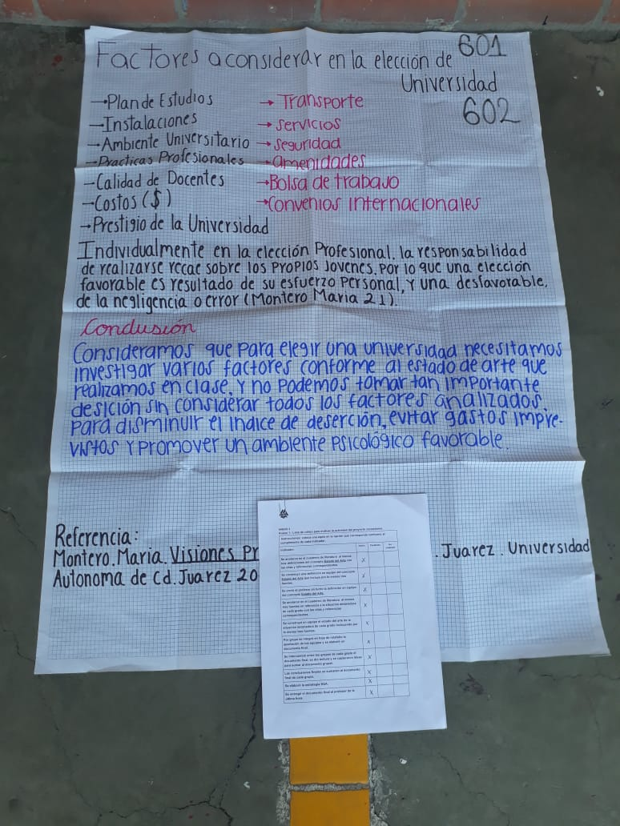
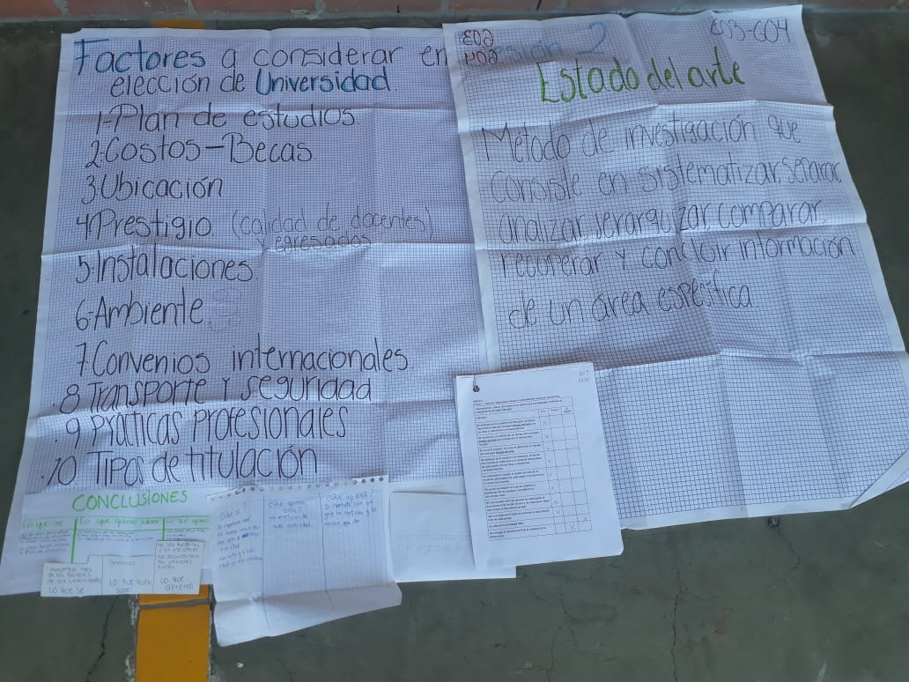

Slide 33
DOCUMENTACIÓN DE ACTIVIDADES DE ENSEÑANZA APRENDIZAJE
ACTIVIDAD DISCIPLINARIA DE LA FASE DE DESARROLLO DEL PROYECTO
Nombre de la actividad: Desarrollo del proyecto.
Objetivo: Justificación y objetivo del proyecto de investigación.
Grado: 6º
Fecha de realización: 3 de abril de 2019
Asignatura participantes, temas y conceptos de cada una: Derecho (Derecho Constitucional: garantías individuales, Derecho Social: Derecho educativo, Regulación, Educación superior.); Geografía económica (introducción a la geografía económica: globalización); Problemas Sociales Económicos y Políticos de México (la educación en México: Causas, efectos, legislación, educación superior); Introducción al Estudio de las Ciencias Sociales y Económicas (grupos sociales: globalización, esquemas socioeconómicos, educación superior).
Fuentes de apoyo:
UNAM (2018). Estructura inicial de planeación elaboración del proyecto. México. DGIRE, Recuperado el 21 de noviembre de 2018 de http://conexiones.dgire.unam.mx/material-de-apoyo/2-cuadros-de-analisis/
Justificación de la actividad: El alumno a siguiendo los pasos de la interacción constructivista elaborará la justificación y los objetivos del proyecto de investigación.
Descripción de apertura de la actividad:
Identificar en el contexto del alumno una problemática a resolver mediante la interdisciplinariedad.
Rescatar de los rotafolios de la sesión anterior los puntos relativos a la investigación
Evidenciar los avances de la investigación proyectando la presentación en Power Point

Slide 34
Discutir y Justificar las circunstancias o elementos de la realidad en la que se da el problema o propuesta y escribir el producto final:
Apropiarse de la justificación y objetivos del proyecto
Descripción del desarrollo de la actividad:
Menciona al menos tres beneficios personales que llaman tu atención respecto al proyecto de investigación.
En equipo discutan sobre el proyecto de investigación explicando el ¿por qué? y ¿para qué?
Establecer cuál es la intención de proyecto conforme a lo establecido en el documento de planeación y elaboración del proyecto ubicado en el sitio conexiones http://conexiones.dgire.unam.mx/material-de-apoyo/2-cuadros-de-analisis/
Descripción del cierre de la actividad:
En equipo redacta las conclusiones de la actividad misma que deberá incluir:
La afirmación que responda a la pregunta inicial;
El interés grupal por la investigación;
Los beneficios a futuro para los participantes y próximas generaciones, y por último
Su experiencia en la participación de las actividades.

Slide 35
Descripción de lo que se hará con los resultados:
Como resultado de haber logrado que los alumnos incluyeran la participación de todos los marcos teóricos de las diferentes asignaturas en la construcción y definición de la justificación, objetivos del proyecto, la indagación del marco teórico, el manejo de datos, la obtención de resultados y conclusiones, se da un paso importante para comenzar a establecer la cultura de la interdisciplinariedad.
Análisis, logros alcanzados y aspectos a mejorar:
Los alumnos ahora están en posición de emitir un juicio acerca de la importancia del trabajo interdisciplinario, no sólo en la construcción y aportación de los conocimientos, sino además, en lo significativo del proceso, al permitir que la teoría de las asignaturas puedan tener parte en la solución de un problema, adquiriendo así sentido y utilidad en la solución de problemas propios del contexto y la realidad del alumno.
Toma de decisión:
Para la última sesión interdisciplinaria se entregará por equipos el trabajo final que deberá mostrar las siguientes características: portada institucional, forma escrita en arial 10, justificado, márgenes 1.5 y entrelineado de 1.5.
Con Introducción, Desarrollo, Conclusión, Citas y Referencias. Cuidando en todo momento la ortografía.

Slide 36
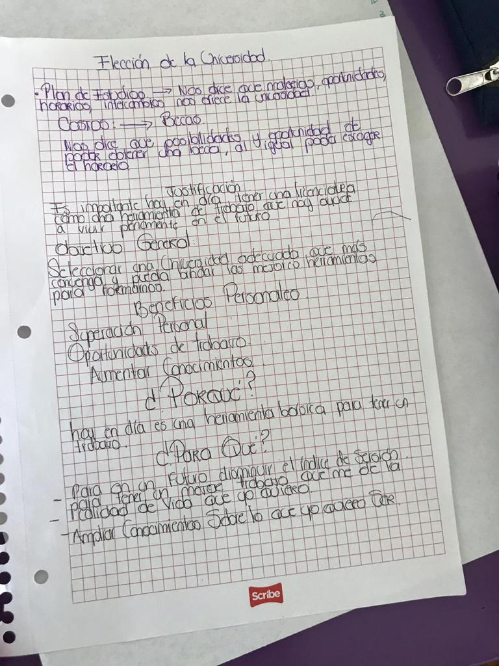
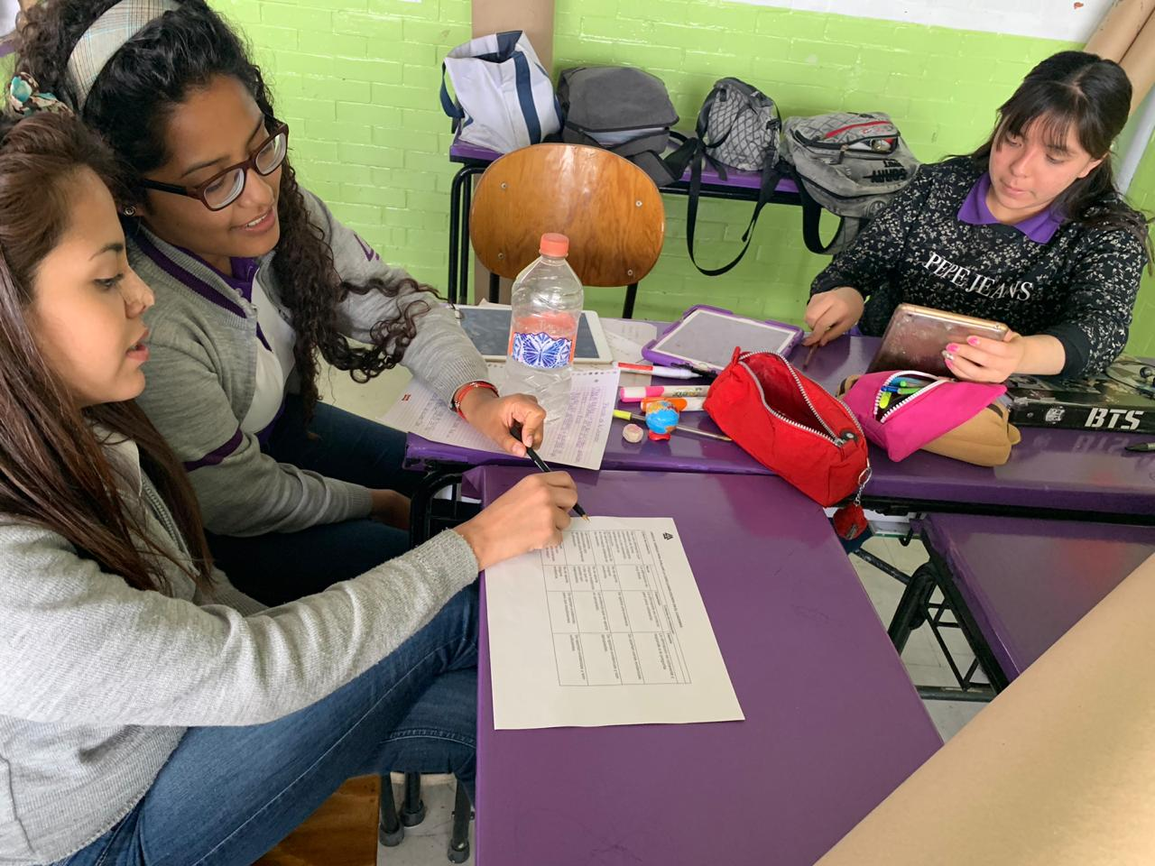

Slide 37
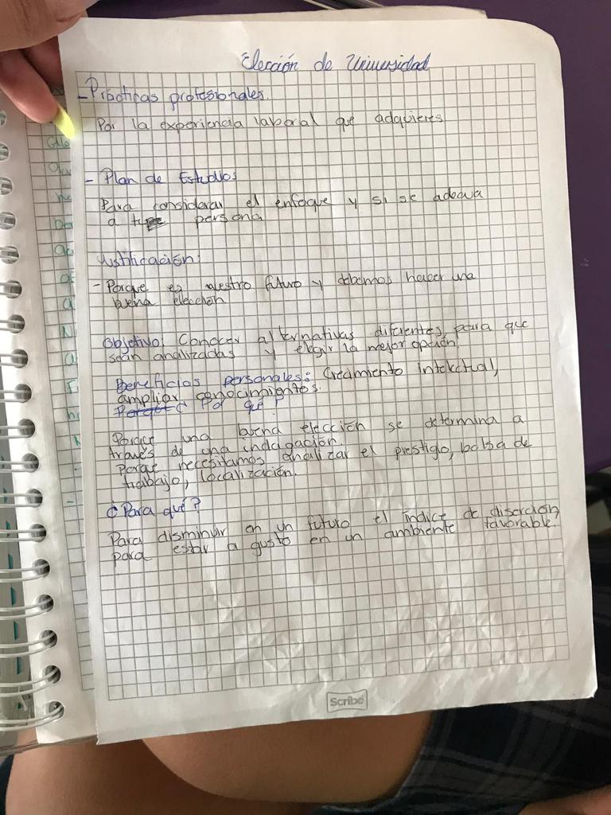
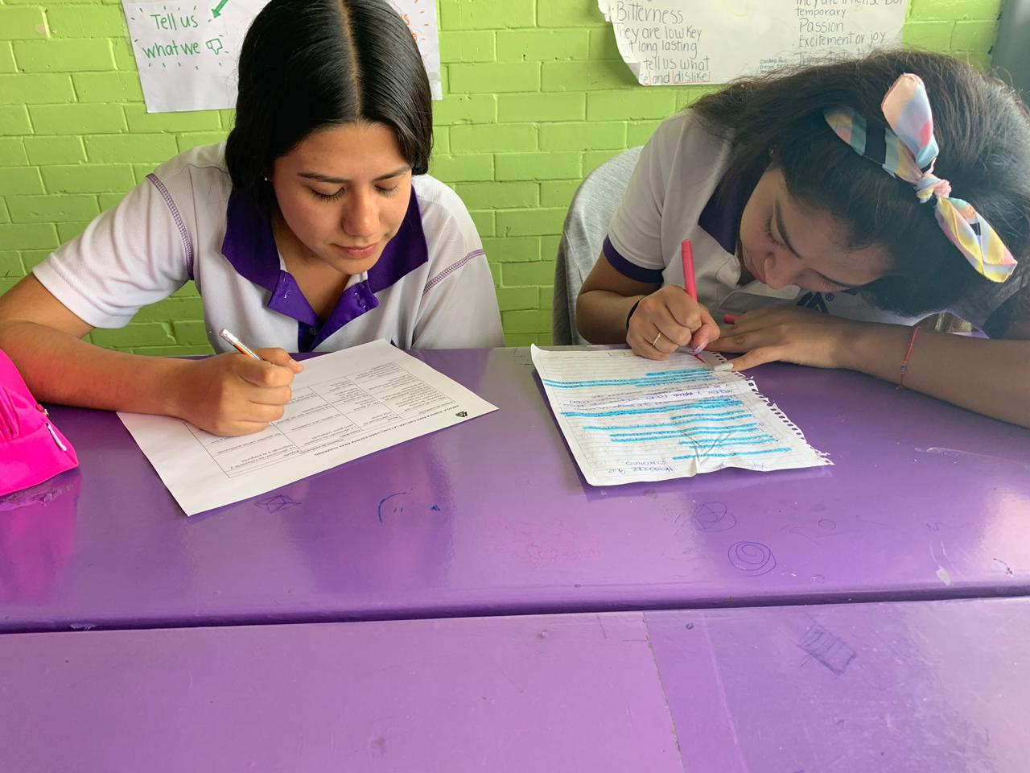

Slide 38
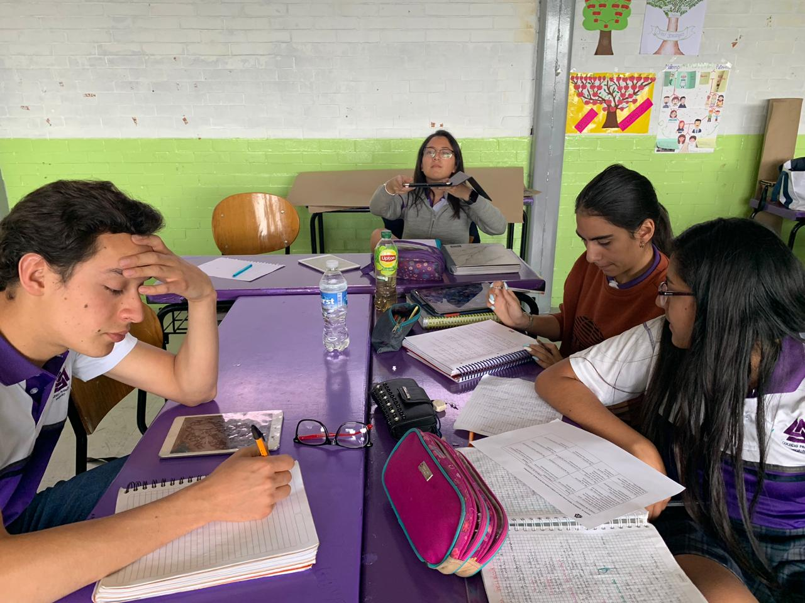
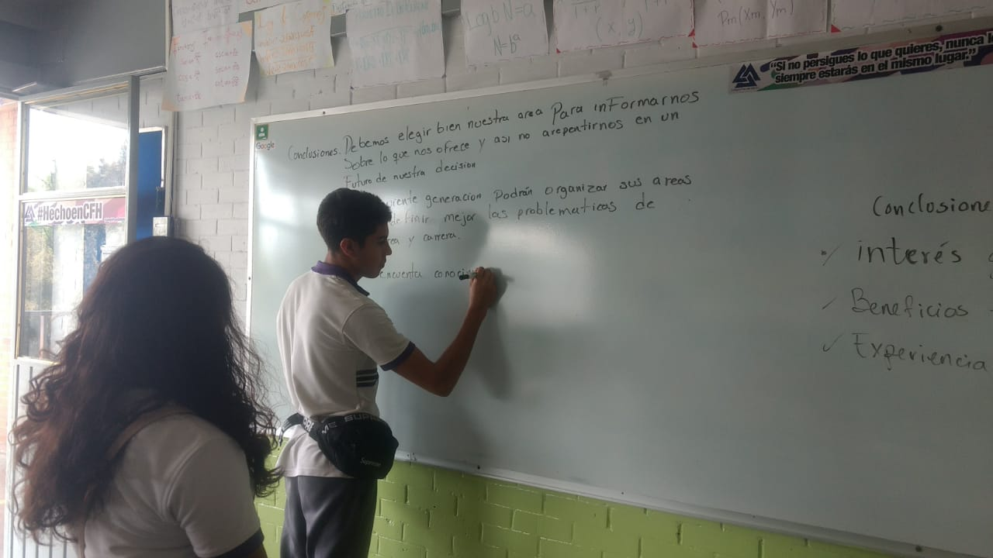

Slide 39
DOCUMENTACIÓN DE ACTIVIDADES DE ENSEÑANZA APRENDIZAJE
ACTIVIDAD INTERDISCIPLINARIA DE CIERRE DEL PROYECTO
Nombre de la actividad: presentación del proyecto.
Objetivo: establecer las conclusiones del proyecto de investigación.
Grado: 6º
Fecha de realización: 13 de mayo de 2019
Asignatura participantes, temas y conceptos de cada una: Derecho (Derecho Constitucional: garantías individuales, Derecho Social: Derecho educativo, Regulación, Educación superior.); Geografía económica (introducción a la geografía económica: globalización); Problemas Sociales Económicos y Políticos de México (la educación en México: Causas, efectos, legislación, educación superior); Introducción al Estudio de las Ciencias Sociales y Económicas (grupos sociales: globalización, esquemas socioeconómicos, educación superior).
Fuentes de apoyo:
UNAM (2019). Lista de cotejo P.V.E.S. Y documentación. México. DGIRE, Recuperado el 21 de noviembre de 2018 de http://conexiones.dgire.unam.mx/preguntas-frecuentes-2/
Justificación de la actividad:
Siguiendo los pasos de la interacción constructivista, elaborar las conclusiones del proyecto de investigación, asimismo, expondrá sus hallazgos en un reporte final.
Descripción de apertura de la actividad:
Exposición de hallazgos y entrega del documento escrito por equipos y evaluación.
Cada equipo expondrá su presentación en un tiempo de 20 minutos estrictamente cronometrados.

Slide 40
Descripción del desarrollo de la actividad:
Por equipo elaborar en el cuaderno de Literatura una conclusión sobre los hallazgos generales y compartirlos en plenaria.
En una hoja de rotafolio enunciar una conclusión preliminar grupal que incluya todos los aspectos mencionados.
Para validar los objetivos planteados al inicio de la investigación comparar las conclusiones obtenidas con los objetivos planteados en la secuencia cuatro y reflexiona sobre cuál es la practicidad de lo interdisciplinario; a partir de esto, elabora un ensayo personal en el cuaderno de literatura que manifieste tu postura.
Captura tu ensayo y súbelo a tu correo institucional considerando lo siguiente para el nombre del archivo: grupoNOMBRECOMPLETO@prepa.cfh.edu.mx
Descripción del cierre de la actividad: Plenaria de cierre para compartir experiencias.
Disponer el aula magna y una mesa para seis maestros del grado.
Exponer los objetivos planteados por DGIRE y comentar sobre los avances y continuidad del proyecto conexiones.
Considerar un espacio para exponer las vivencias de maestros y alumnos.
Palabras de cierre de la Directora de Preparatoria.

Slide 41
Descripción de lo que se hará con los resultados:
Como resultado de la experiencia del trabajo interdisciplinario se ha comenzado con una cultura de investigación, misma que se aprovechará para que en los sucesivos ciclos escolares se establezca como estrategia didáctica para promover el aprendizaje.
Análisis, logros alcanzados y aspectos a mejorar:
Contrastando lo esperado con lo sucedido y a través de la autoevaluación y coevaluación manifestada por alumnos, profesores y directivos en videograbaciones y por escritos, podemos afirmar el logro del objetivo del proyecto.
Los alumnos manifiestan un interés por seguir realizando investigación y resolviendo problemas a través del hacer converger diferentes disciplinas como una forma de hacer significativos los conocimientos de cada una de ellas en este sentido.
Toma de decisión:
Se propone que los alumnos muestren a los alumnos de nuevo ingreso los resultados a los que llegaron, asimismo, que retroalimenten el proceso para dimensionar la trascendencia del trabajo interdisciplinario como algo necesario en el trabajo académico.

Slide 42
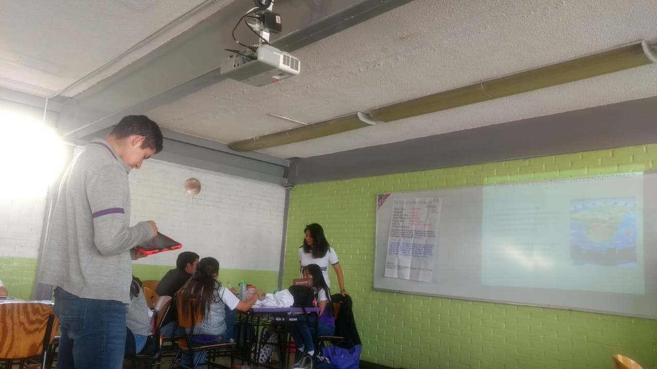
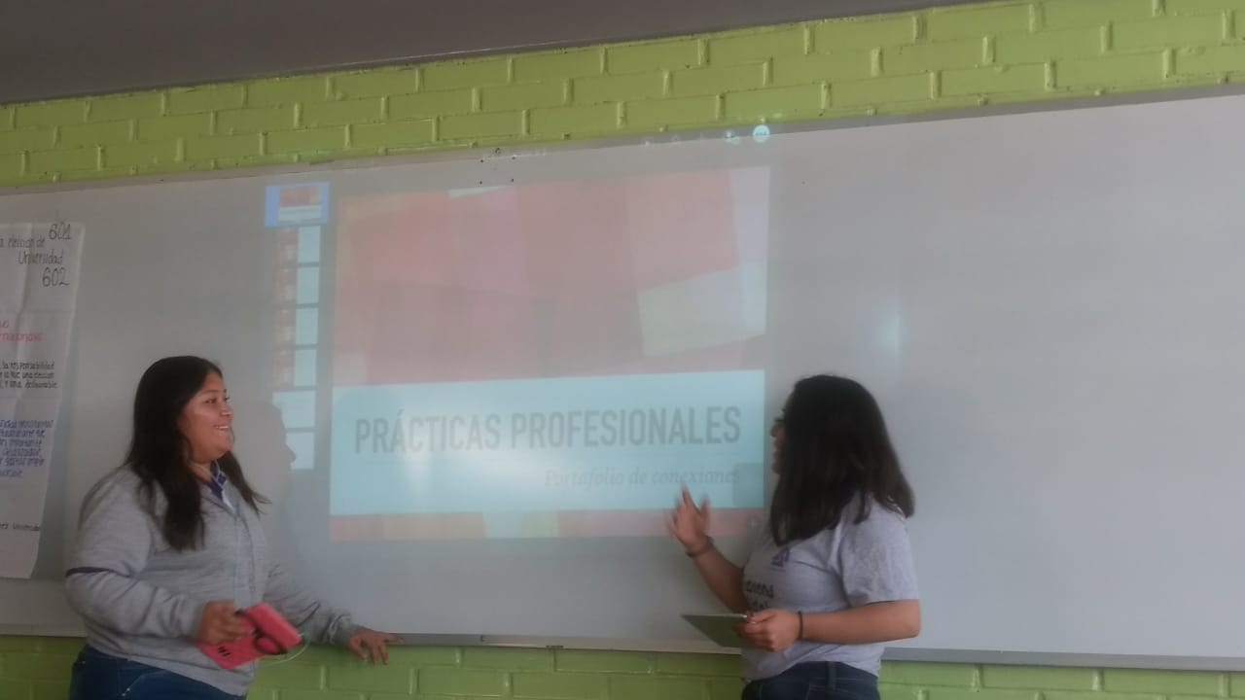

Slide 43
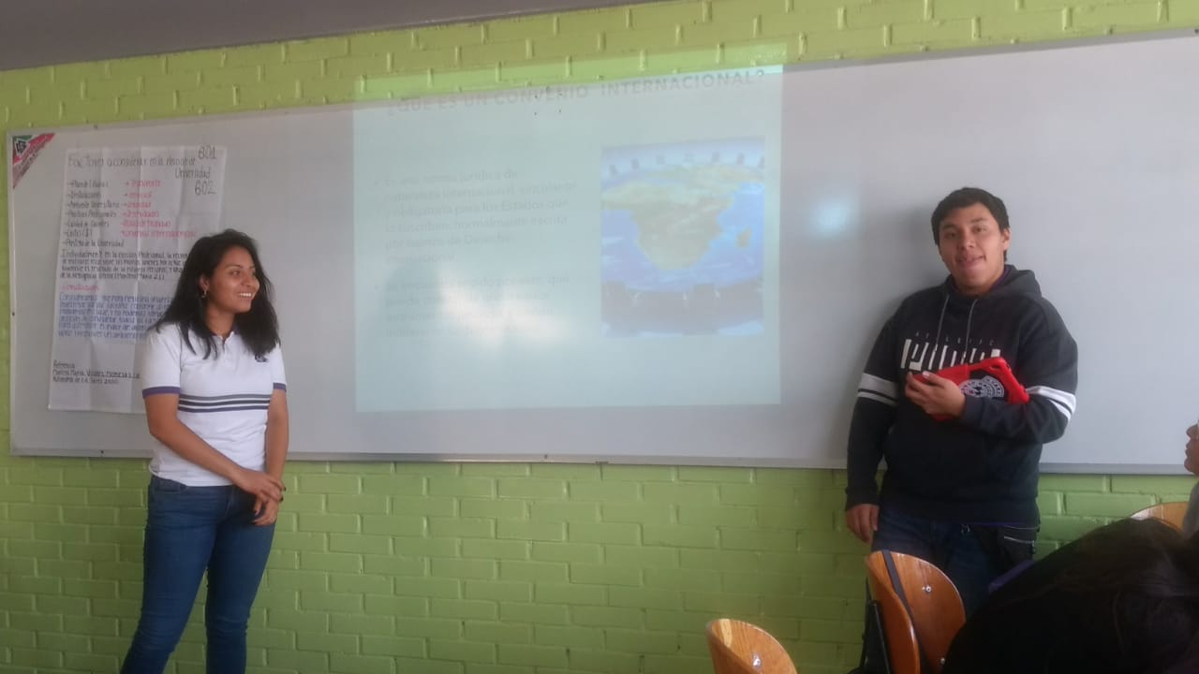
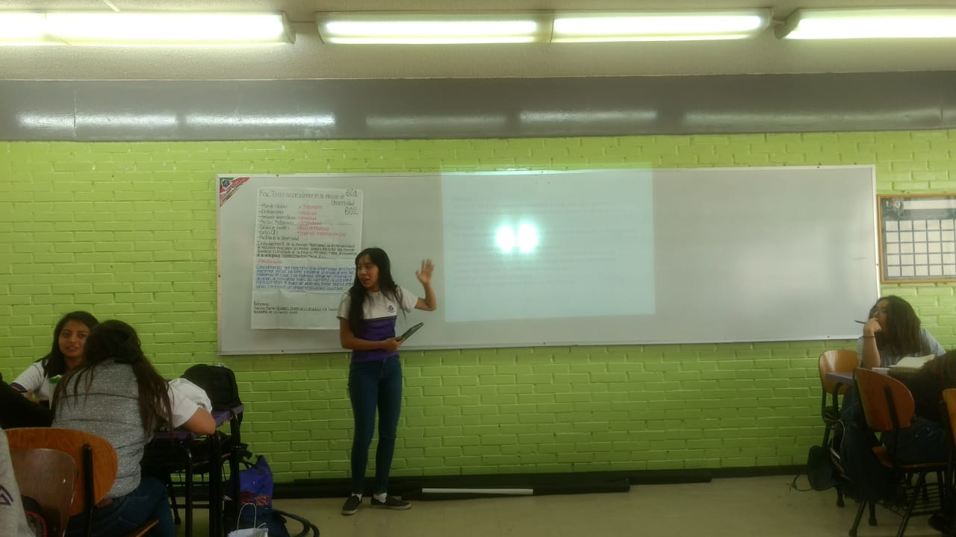

Slide 44
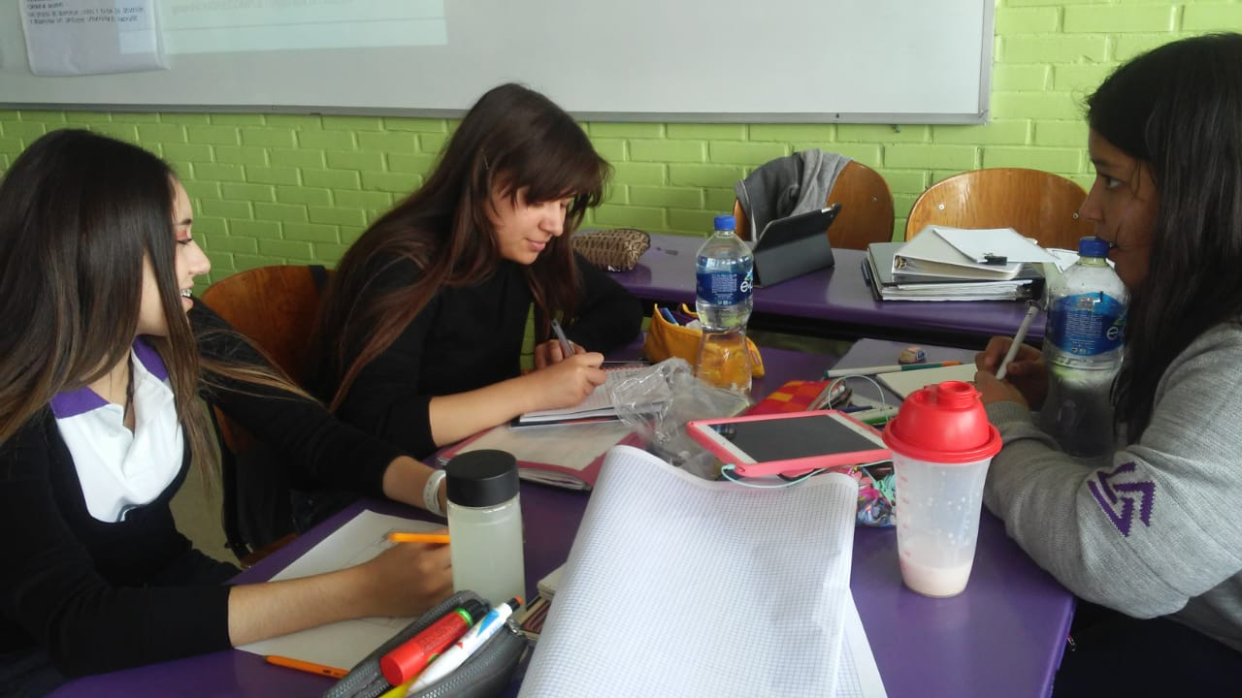
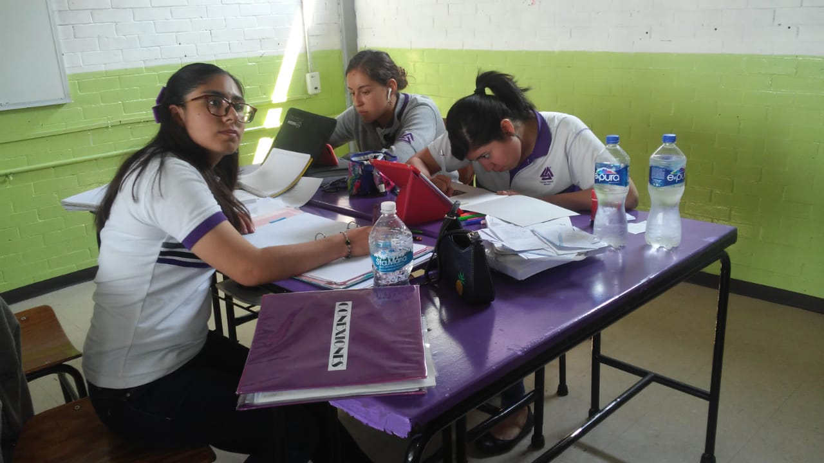

Slide 45
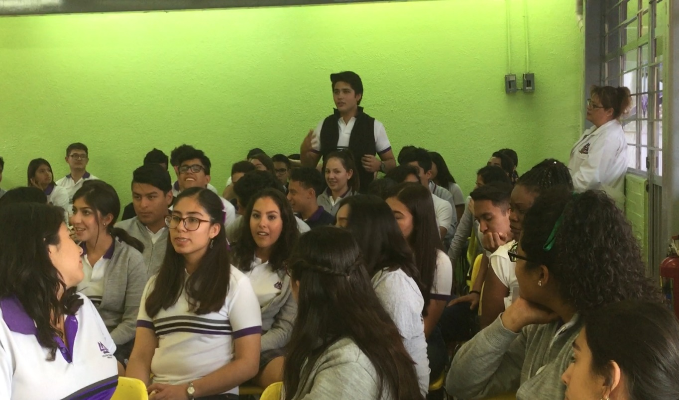
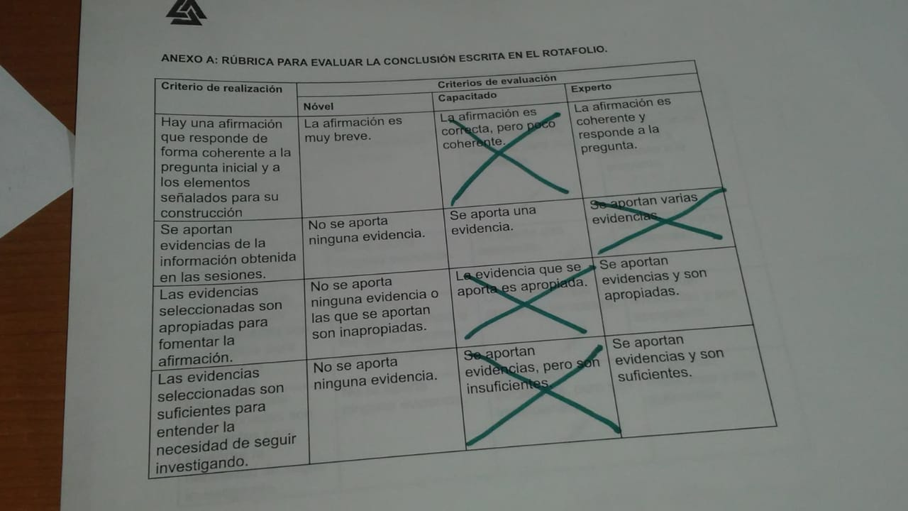

Slide 46
Entrevista a alumnos sobre el Proyecto Conexiones.
En entrevista sobre el programa de Conexiones, los alumnos señalaron lo importante que resultó el trabajo cooperativo entre los docentes así como las aportaciones de los propios saberes, habilidades y experiencias que sumaron todos los alumnos para la construcción del conocimiento, donde la interdisciplinariedad juega un papel importante. Asimismo, se resaltó la importancia de seguir trabajando en esta modalidad para avanzar en la organización y hacer prevalecer la participación proactiva en la búsqueda de saberes, como se muestra el reporte de entrevista a alumnos.
Mencionaron que la ejecución del proyecto se pudo construir de manera conjunta, como resulta tangible en la evidencia y productos de cada sesión que muestran de los aprendizaje obtenidos.
Resaltaron que el uso de la autoevaluación permitió que adquirieran puntos de referencia para evaluar el progreso de la investigación; en este mismo sentido, se exaltó la importancia del trabajo en cada una de las asignaturas así como de las plenarias, y se mencionó que existen áreas de oportunidad que es necesario trabajar —como realizar una planeación más detallada que permita el análisis y diálogo en pequeños equipos de trabajo, así como tener más sesiones plenarias con la participación de todos—, a efecto de que, en comunidad, sea posible evaluar el progreso y realizar los ajustes necesarios al proyecto en cuestión.

Slide 47
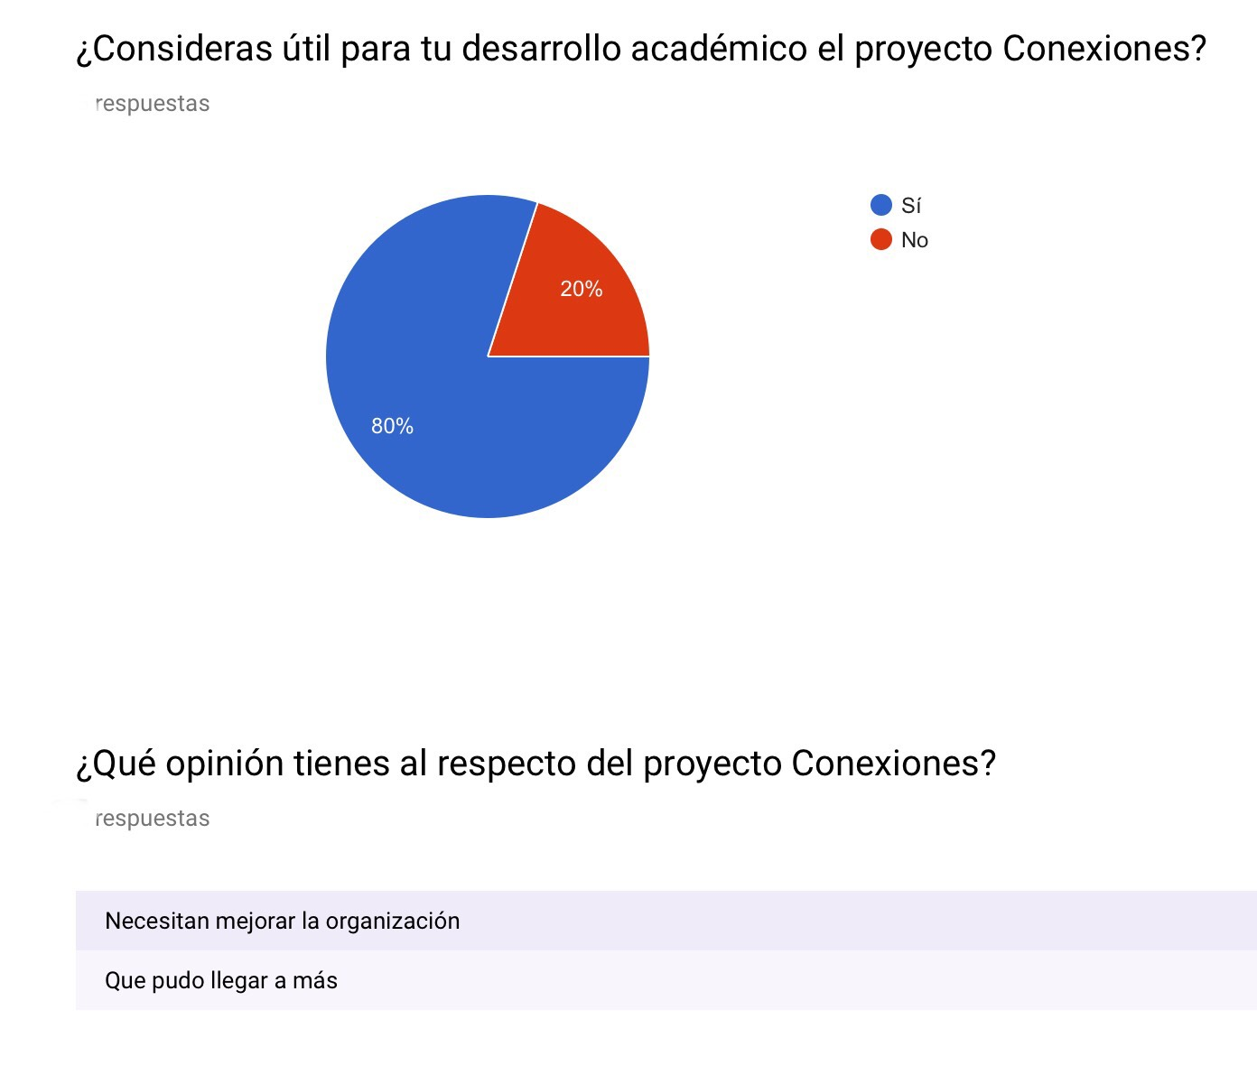
Reporte de entrevista a alumnos sobre el Proyecto Conexiones.

Slide 48
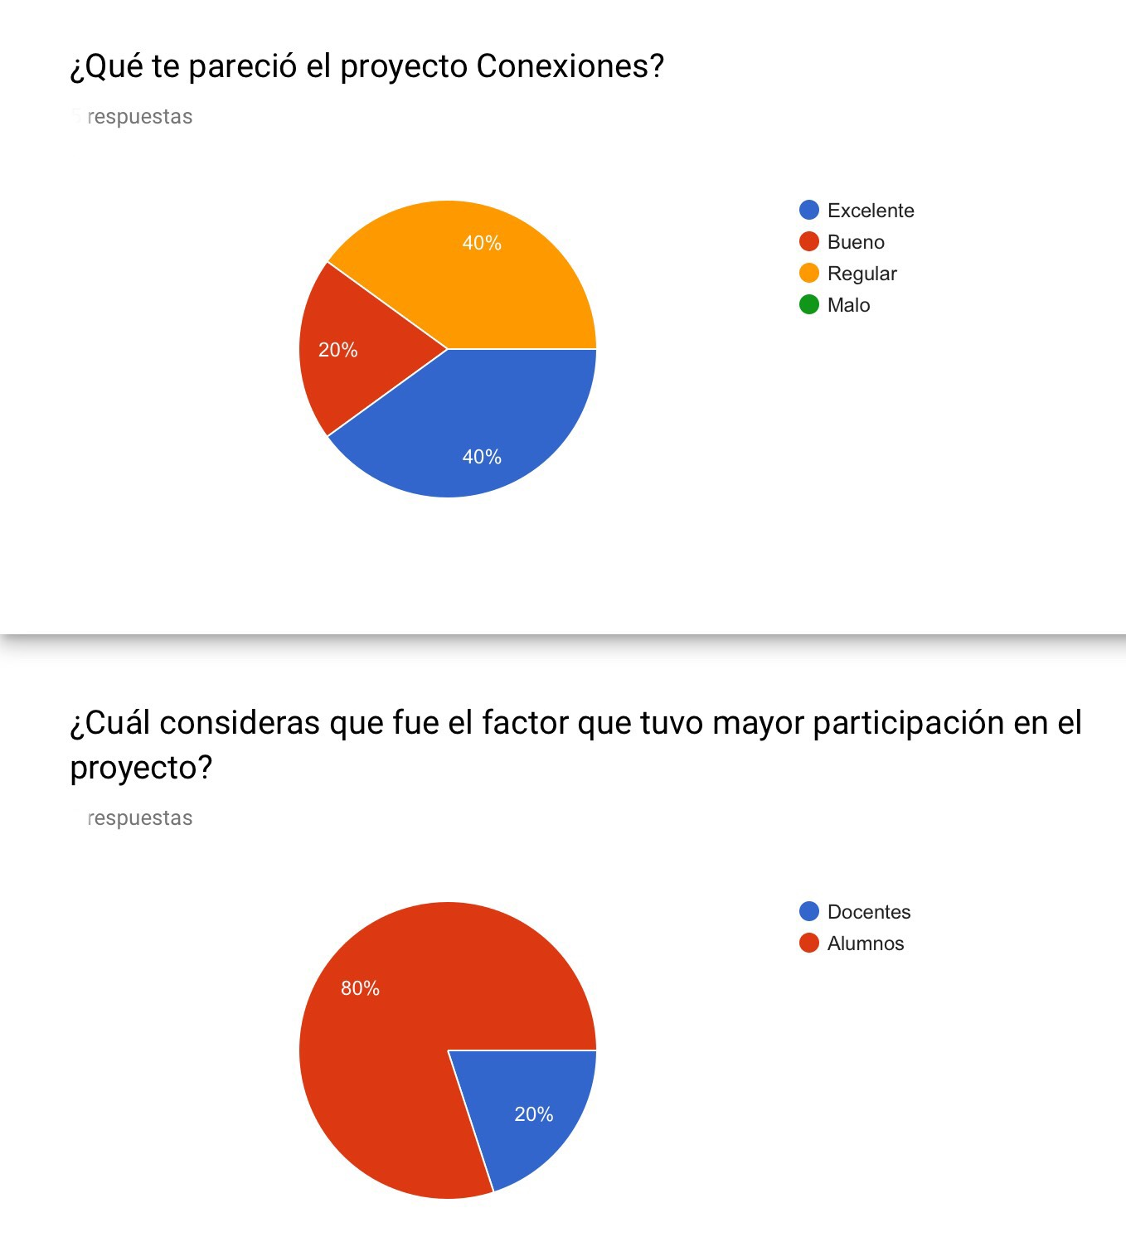
Reporte de entrevista a alumnos sobre el Proyecto Conexiones.

Slide 49
Entrevista a maestros y directivos sobre el Proyecto Conexiones.
En entrevista con directivos y profesores, se exaltó la importancia de seguir construyendo a través de la interdisciplinariedad la oportunidad de establecer espacios dirigidos a la reflexión, así como entender al programa Conexiones como medio para integrar el aprendizaje.
Valoraron la experiencia como exitosa, ya que fue posible conceptualizar el trabajo interdisciplinario tanto en maestros como en alumnos, además de que se aplicó en distintos ámbitos de la vida cotidiana de los alumnos, lo que permitió generar ideas que complementan el trabajo, pero que además permiten que la labor académica impacte en la forma de resolver las necesidades y problemas cotidianos de los alumnos.
Señalaron que estas experiencias permitirán la generación de propuestas de trabajo encaminadas a compartir con los alumnos alternativas para resolver una problemática, pero, sobretodo, permiten que, a través de la metodología de la interdisciplinariedad, se evidencie la riqueza que representa el trabajo cooperativo entre directivos, docentes y alumnos.

Slide 50
Conclusiones generales académicas sobre el Proyecto Conexiones.
El proyecto desarrolló en los alumnos una clara interconexión conceptual y práctica de cuatro asignaturas propias del programa de estudios de sexto de preparatoria de la UNAM (Introducción al Estudio de las Ciencias Sociales y Económicas, Problemas Sociales Económicos y Políticos de México, Derecho y Geografía Económica); además de la inclusión de asignaturas de apoyo que con sus aportaciones auxiliaron en el desarrollo del proyecto.
Se reconoce la necesidad de seguir desarrollando metodologías de trabajo e integración entre las asignaturas para mezclar las prácticas y suposiciones de manera más efectiva en los procesos de investigación.
Se resalta que la interdisciplinariedad cobró sentido en la medida en que se amplió y se flexibilizó el marco de referencia de la realidad a partir de la permeabilidad de las disciplinas involucradas.
Se reconoció la necesidad de resolver problemas a través de la interdisciplinariedad como forma de hacer interaccionar las asignaturas en sus directrices, metodologías, conceptos, procedimientos y datos, dejando ver nuevas formas de enseñar y aprender.

Slide 51
Conclusiones generales del proyecto conexiones
Los alumnos
Diseñaron mecanismos para la elección de la universidad que responde y da continuidad a su perfil de egreso.
Comprobaron que ante la existencia de una realidad social, los cambios pueden surgir desde el saber académico, disciplinario y sobre todo, de la capacidad interdisciplinaria.
Descubrieron la necesidad de revalorar o negar una postura para descubrir y descubrirse en nuevas formas de replantear un supuesto ya resuelto.
Reconocieron el impacto de contar con más información para la elegir opción de educación superior.
Identificaron el reto que implica encontrar la universidad para la profesión deseada y que, sobre todo, potencie las habilidades que hasta este momento han desarrollado.
Identificaron la realidad social en la que se encuentran las universidades de la Ciudad de México y zona conurbada.
Reflexionaron sobre su perfil de egreso en relación con lo demandado por las universidades.

Slide 52
Lista de cambios realizados a la estructura del proyecto interdisciplinario original planeado en el ciclo anterior (fase I).
Es innegable que conforme hemos avanzado en el proyecto se tiene una dimensión más precisa de los propósitos del programa Conexiones, lo que nos ha llevado a realizar pequeños ajustes para aproximarnos más al concepto de interdisciplinariedad como resultado evidente de la puesta en marcha de los proyectos, y atender así con los alumnos los obstáculos que se presentaron en el trayecto.
Como parte de la retroalimentación en las reuniones del programa conexiones se adecuó el titulo para establecerlo en forma tal que no contamine la respuesta de los alumnos.
Se tomó la decisión de tomar como base de planeación el formato de secuencia didáctica recomendada por la DGIRE en el curso del nuevos programas operativos que contiene los elementos para la documentación de las actividades de enseñanza-aprendizaje sugerido en la lista de cotejo para la fase II.
Se delimitó la participación de las asignaturas. En la fase I se estableció como primer momento la participación de todas las asignaturas, sin embargo, en la puesta en marcha, dada la complejidad de la operación, se determinó sólo cuatro asignaturas base y las otras serian auxiliares en el proceso, lo que permitió tener más claridad en la conexión interdisciplinaria de los conceptos clave.

Slide 53
Preparatoria
1399

